Slide 1
Pengelolaan Email
Yodi, S.Kom., M.S.I.

Slide 2
Outline
Pengantar
Aplikasi pengelola email
Tata cara mengirim email
Etika dalam mengirim email

Slide 3
Pengantar
Email adalah singkatan dari Elektronik Mail atau dalam bahasa Indonesia disebut Surat Elektronik
Email merupakan sarana mengirim surat yang dilakukan melalui media internet.
Email adalah alamat surat resmi seseorang di dunia maya yang dijadikan sebagai referensi untuk mendaftar pada sosial media atau aplikasi tertentu.

Slide 4
Istilah dalam email
Webmail
Merupakan software berbasis website yang berfungsi untuk menampilkan data email dari server. Dalam hal ini webmail yang paling terkenal adalah Roundcube dan Squirrelmail
Inbox
Pesan email yang dikirimkan orang lain kepada kita.
Sent Item
Pesan yang kita kirimkan kepada orang lain.
Compose
Tombol atau menu untuk membuat email
Attachment
File yang ditambahkan pada saat mengirim email. File yang dikirimkan sebaiknya dikompresi dan tidak mengirimkan file yang bisa dieksekusi (exe, bat, apk)

Slide 5
Istilah dalam email
Bounce Message
Pesan error yang dikembalikan saat mengirim email yang tidak terkirim kepada orang lain.
POP3 / IMAP
POP3 (Post Office Protocol 3) dan IMAP (Internet Message Access Protocol) adalah protokol email yang biasanya kita memilih salah satunya untuk kita gunakan apabila kita menggunakan email client SMTP
SMTP ( Simple Mail Transfer Protokol ) sama sepertihalnya POP3 dan IMAP dimana SMTP merupakan protokol untuk mengirim email keluar.
EMAIL CLIENT
Adalah software yang berbasis desktop yang biasanya digunakan untuk membuka email. Beberapa diantaranya adalah Microsoft Outlook dan Mozilla Thunderbird.

Slide 6
Aplikasi Pengelola Email (email client)
Biasanya setiap orang memiliki lebih dari 2 akun email yang diperuntukkan untuk tujuan berbeda
Untuk itu perlu aplikasi khusus yang digunakan untuk pengelolaan email
Aplikasi yang sering digunakan seperti Microsoft Outlook dan Mozilla Thunderbird
Silahkan download salah satu aplikasi untuk bahan praktik

Slide 7
Tata cara mengirim email
Berikut tata cara mengirim email
Login aplikasi email yang anda miliki. Sebagai contoh menggunakan akun gmail.
Di kiri atas, klik tombol compose / Tulis.
Di kolom To / Kepada, tambahkan penerima. Anda juga dapat menambahkan penerima lain di kolom "Cc" dan "Bcc".
Tambahkan subjek.
Tulis pesan Anda.
Di bagian bawah halaman, klik Kirim.
Catatan:
Cc. (carbon copy) : Orang yang ingin kita beritahu bahwa kita mengirim pesan ke penerima (yang ditulis di kolom To). Penerima email akan tahu siapa saja yang di Cc.
Bcc (blind carbon copy). Jika menggunakan Bcc, maka penerima di kolom “to” tidak akan mengetahui kepada siapa saja email tersebut dikirimkan atau ditembuskan.

Slide 8
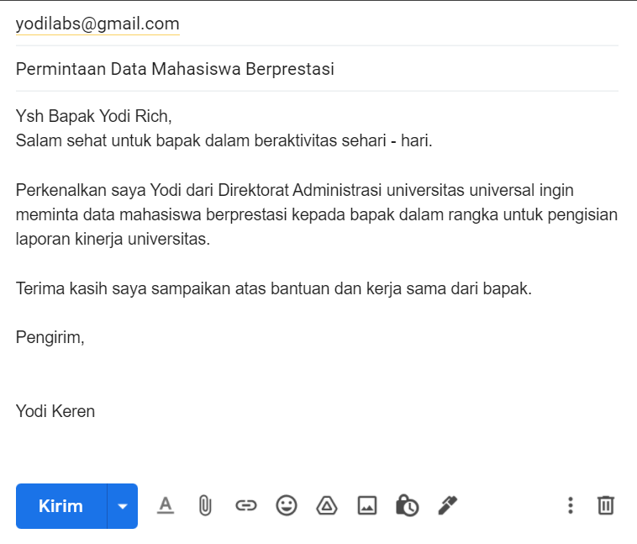
Etika Mengirim email
Sebelum mengirim email. Perhatikan etika mengirim email berikut:
Isi Subjek Email dengan Spesifik
Perkenalkan Diri Terlebih Dahulu
Sampaikan maksud dan tujuan dengan singkat dan lugas menggunakan Bahasa Formal
Koreksi Kembali email yang akan Dikirim

Slide 9
Praktik Yuk!

